Slide 1
«Сложение и вычитание дробей с разными знаменателями». МАТЕМАТИКА. 6 класс.
Автор: Утёсова Екатерина Александровна, учитель математики МОБУ СОШ № 92 г. Сочи.

Slide 2
Сложение и вычитание дробей с разными знаменателями
Основное свойство дроби
Сокращение дробей
Приведение дробей к общему знаменателю
Сравнение, сложение и вычитание дробей с разными знаменателями
Сложение и вычитание смешанных чисел
Вариант 1.
Вариант 2.
Пройти тест:
Notes:
Н.И. Виленкин, 6 класс

Slide 3
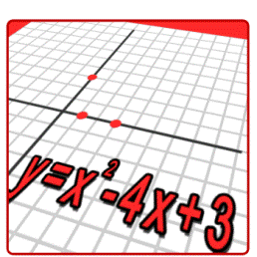
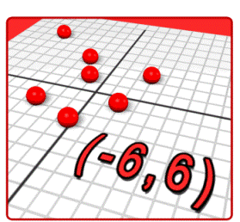
Если числитель и знаменатель дроби умножить или разделить на одно и то же натуральное число, то получится равная ей дробь. Пример 1.
Основное свойство дроби
Notes:
Н.И. Виленкин, 6 класс

Slide 4
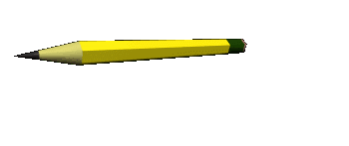
Сокращение дробей
Деление числителя и знаменателя на их общий делитель, отличный от единицы, называют сокращением дроби.
Пример 2.
Notes:
Н.И. Виленкин, 6 класс

Slide 5
Приведение дробей к общему знаменателю
Чтобы привести дроби к наименьшему общему знаменателю, надо:
1) найти наименьшее общее кратное знаменателей этих дробей, оно и будет их наименьшим общим знаменателем; 2) разделить наименьший общий знаменатель на знаменатели данных дробей, т. е. найти для каждой дроби дополнительный множитель; 3) умножить числитель и знаменатели каждой дроби на ее дополнительный множитель.
Пример 3.
Notes:
Н.И. Виленкин, 6 класс

Slide 6
Сравнение, сложение и вычитание дробей с разными знаменателями
Чтобы сравнить (сложить или вычесть) дроби с разными знаменателями, надо:
1) привести данные дроби к наименьшему общему знаменателю;
2) сравнить (сложить или вычесть) полученные дроби.
Пример 4.
Пример 5.
Notes:
Н.И. Виленкин, 6 класс

Slide 7
Сложение и вычитание смешанных чисел
Чтобы сложить смешанные числа, надо:
1) привести дробные части этих чисел к наименьшему общему знаменателю;
2) отдельно выполнить сложение целых частей и отдельно – дробных частей. Если при сложении дробных частей получилась неправильная дробь, выделить целую часть из этой дроби и прибавить ее к ее полученной целой части.
Чтобы выполнить вычитание смешанных чисел, надо:
1) привести дробные части этих чисел к наименьшему общему знаменателю; если дробная часть уменьшаемого меньше дробной части вычитаемого, превратить ее в неправильную дробь, уменьшив на единицу целую часть;
2) ) отдельно выполнить вычитание целых частей и отдельно – дробных частей.
Пример 6.
Notes:
Н.И. Виленкин, 6 класс

Slide 8
Пример 1.
Notes:
Н.И. Виленкин, 6 класс

Slide 9
Пример 2.
Notes:
Н.И. Виленкин, 6 класс

Slide 10
Пример 3.
3
3
3
Notes:
Н.И. Виленкин, 6 класс

Slide 11
Пример 4.
Notes:
Н.И. Виленкин, 6 класс

Slide 12
Пример 5.
Notes:
Н.И. Виленкин, 6 класс

Slide 13
Пример 6.
Notes:
Н.И. Виленкин, 6 класс

Slide 14
Список источников основного содержания
Математика 6 класс: учебник для общеобразоват. учреждений/ Н.Я. Виленкин, В.И. Жохов, А.С Чесноков, С.И. Шварцбурд. – 24-е изд., стер. - М.: Мнемозина, 2009. – 288с.:ил.
Дидактические материалы по математике для 6 класса/ А.С. Чесноков, К.И. Нешков. - 9-е изд. – М.: Просвещение, 2011. –160с.: ил.

Slide 15
Список источников иллюстраций
http://anime.toppik.ru/
http://www.uchportal.ru/
http://gifanimation.ru/
http://www.rosinka.vrn.ru/

